Slide 1

Modelado de producción ganadera del Centro Agropecuario del Servicio Nacional de Aprendizaje SENA Popayán - Cauca
Maestrante Luis Felipe Guevara Gómez
Departamento de Electrónica y Ciencias de la Computación
Maestría en Ingeniería. Énfasis en Electrónica
Facultad de Ingeniería y Ciencias
Pontificia Universidad Javeriana - Cali
2023

Slide 2
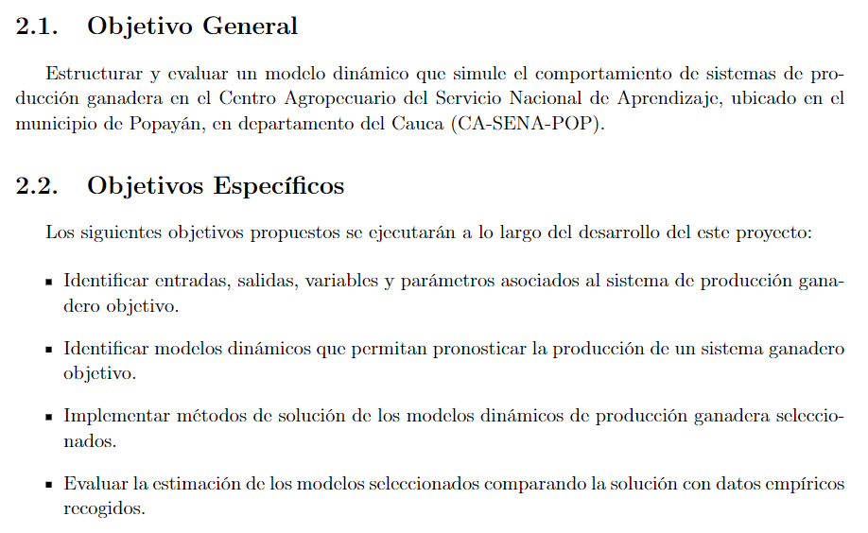
Objetivos

Slide 3
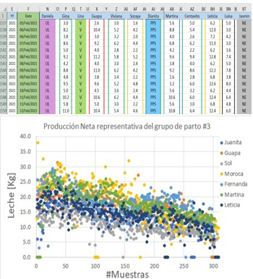
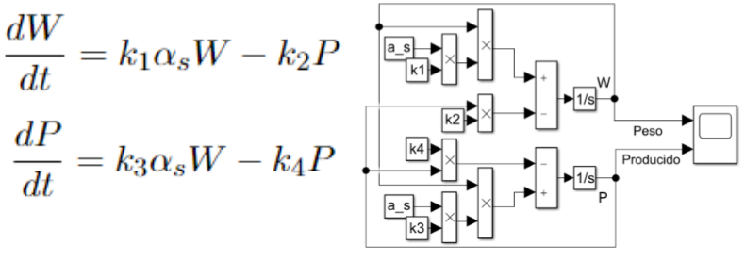

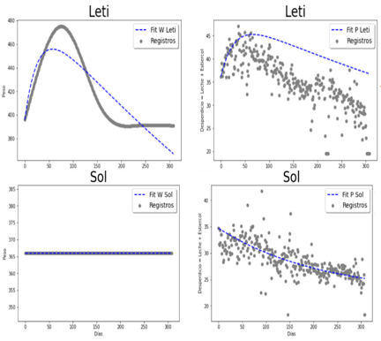
Puesta en práctica de CRISP-DM
Ajuste y Modelado dinámico
Datos oficiales
Estimación de
Parámetros
Evaluación
Predicción
Modificación del
modelo y parámetros
Datos
descriptivos
Análisis y Clasificación de datos

Slide 4
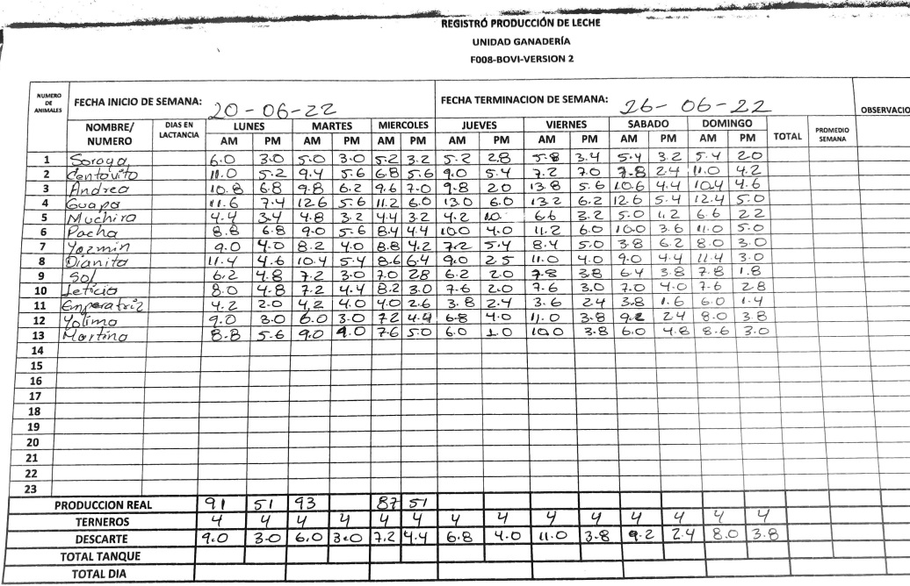
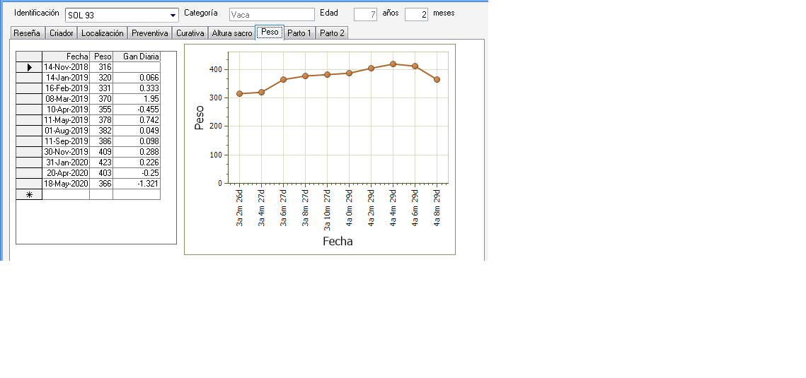

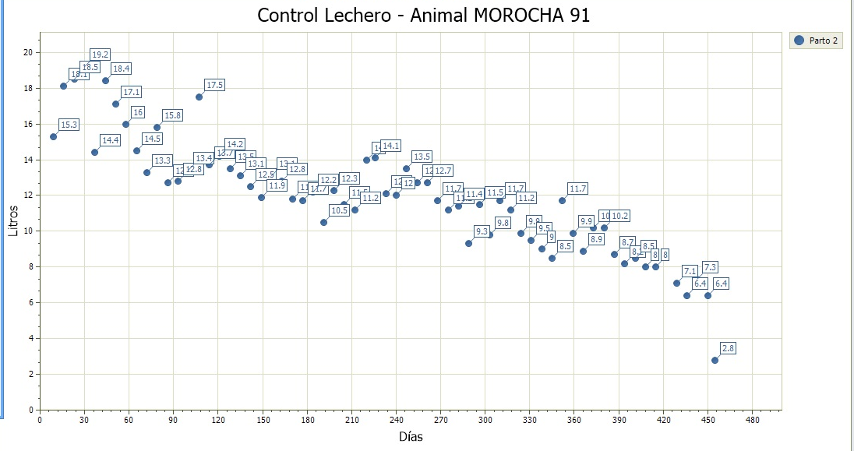
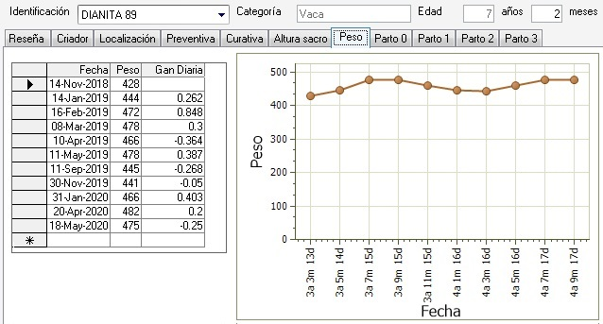
Datos oficiales
Leche (Milk-M)
Peso (Weight-W)

Slide 5
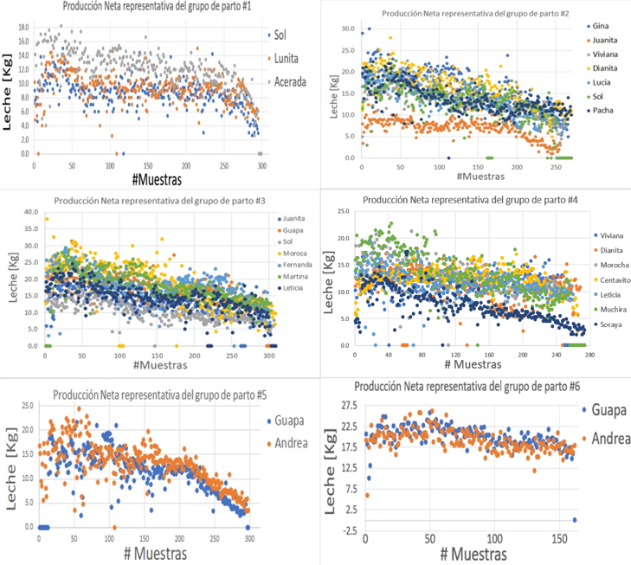
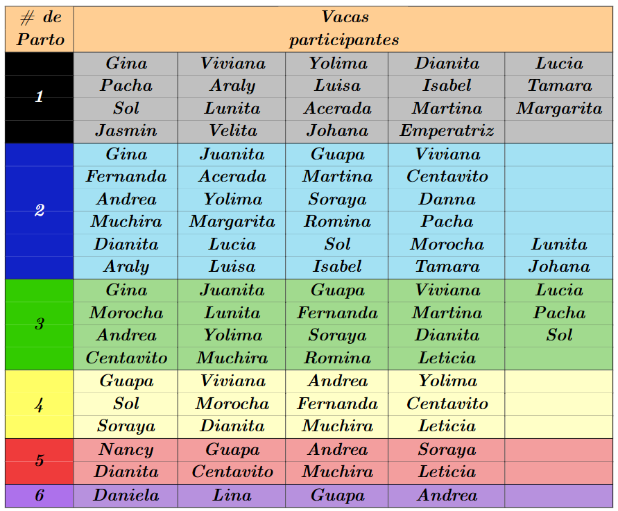
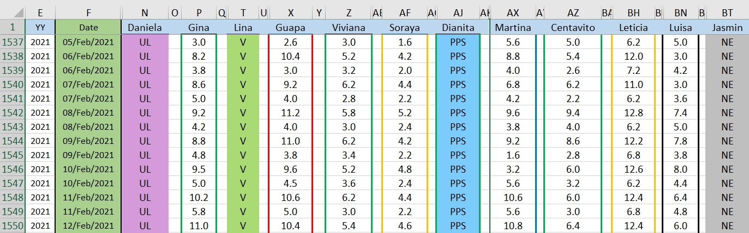
Análisis y clasificación de datos
Periodos de “Lactancia”, “Secado”, “Horra” y otros
Agrupación por partos
Clasificación por
# Lactancia

Slide 6
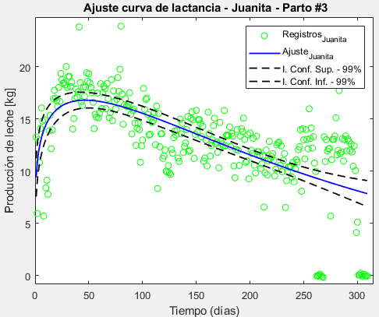
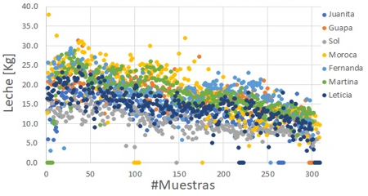
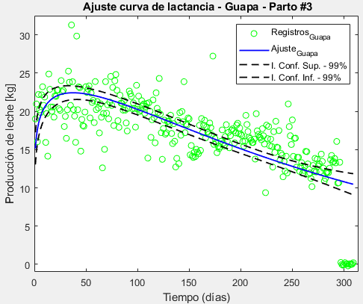
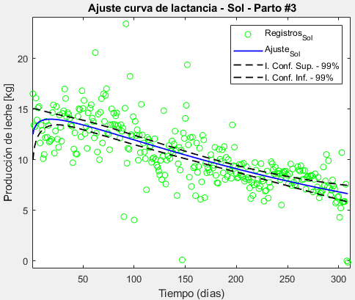
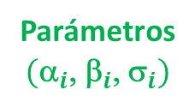

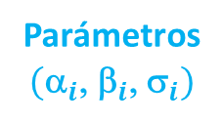


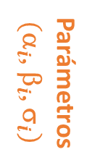
Estimación de parámetros
Producciones netas del hato
Producciones individuales
Parámetros
$({\text{a}}_{i}$, ${\text{b}}_{i}$, ${\text{s}}_{i})$
Parámetros
$({\text{a}}_{i}$, ${\text{b}}_{i}$, ${\text{s}}_{i})$
Curvas de lactancia
según Wood
$$Prod_{Leche}=αt^{β}e^{−σt}$$
Parámetros
$({\text{a}}_{i}$, ${\text{b}}_{i}$, ${\text{s}}_{i})$
Parámetros $({\text{a}}_{i}$, ${\text{b}}_{i}$, ${\text{s}}_{i})$
${\text{a}}_{i}$,
${\text{b}}_{i}$,
$${\text{s}}_{i}$$
Producciones iniciales
% crecimiento hasta máxima producción
% decrecimiento hasta secado

Slide 7
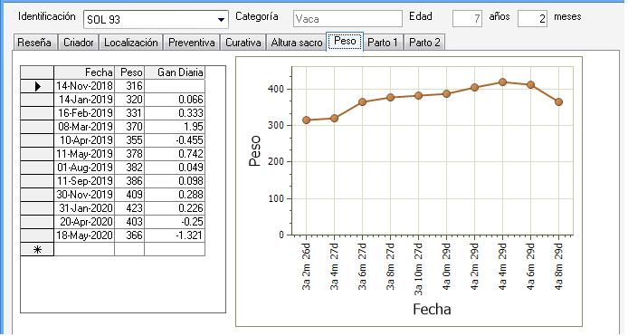
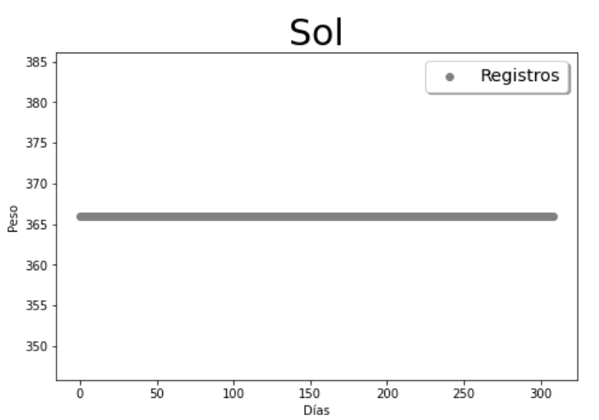
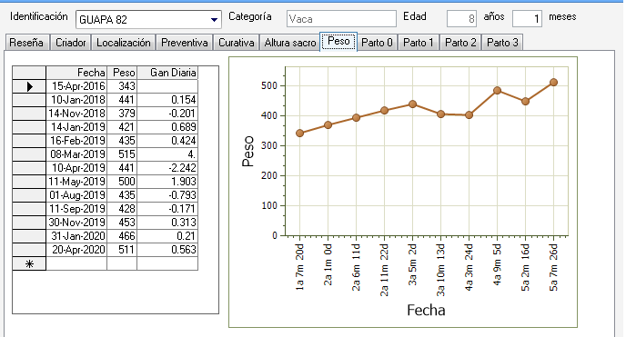
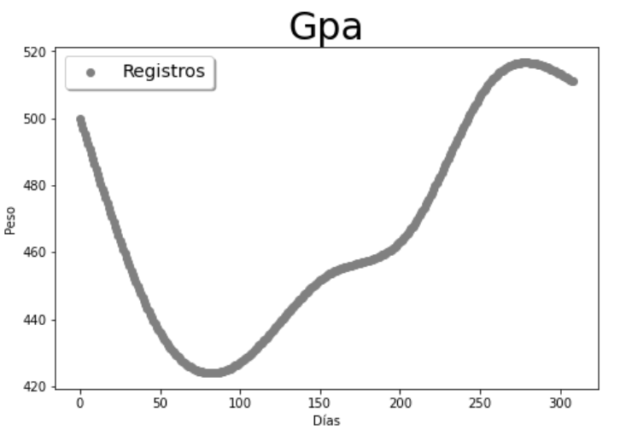
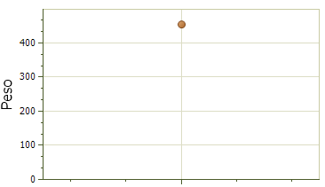
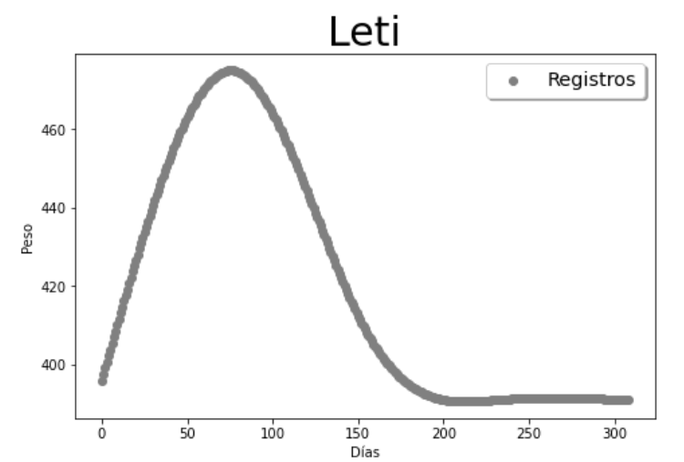
Proyección de datos de Peso
Registros existentes durante cada lactancia
Proyección interpolada del peso

Slide 8
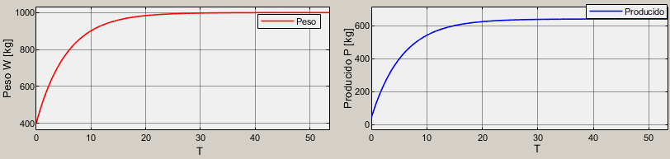
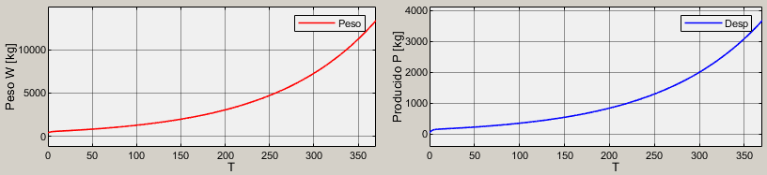
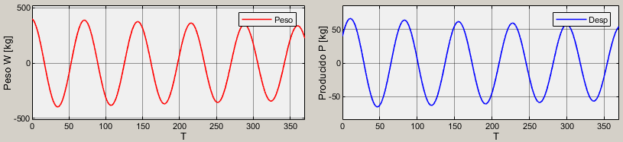
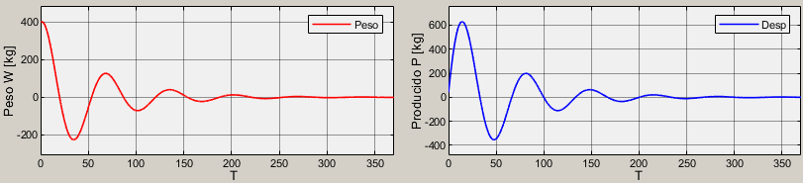
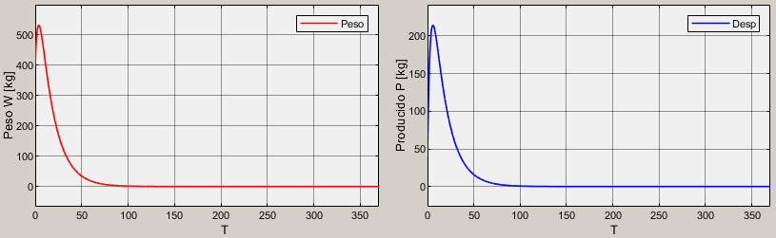





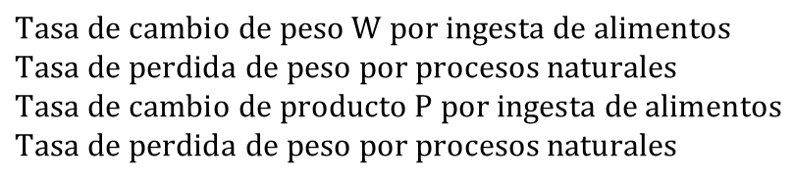


Modelo dinámico Weight - Product
Modelo 2D y Ecuaciones
Comportamiento del modelo
$$k_{2}P$$
$${−k}_{4}P$$
W
P
$$α_{s}k_{1}W$$
$$α_{s}k_{3}W$$
$$\frac{dW}{dt}=α_{s}k_{1}W−k_{2}P$$
$$\frac{dP}{dt}=α_{s}k_{3}W−k_{4}P$$
$$k_{1},$$
$$k_{2},$$
$$k_{3},$$
$$k_{4},$$
$$Tasa de cambio de peso W por ingesta de alimentos$$
$$Tasa de perdida de peso por procesos naturales$$
$$Tasa de cambio de producto P por ingesta de alimentos$$
$$Tasa de perdida de peso por procesos naturales$$

Slide 9
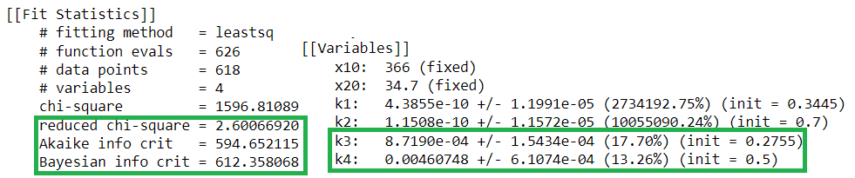
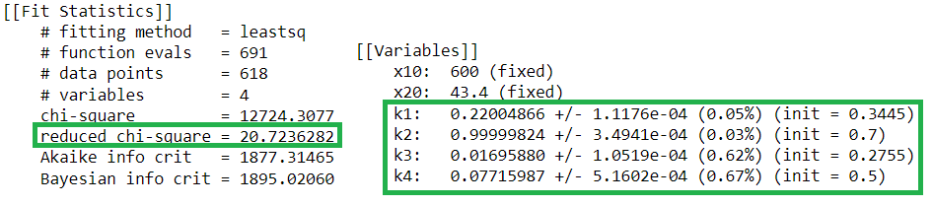
Resultados
Predicción del modelo
Precisión del modelo

Slide 10
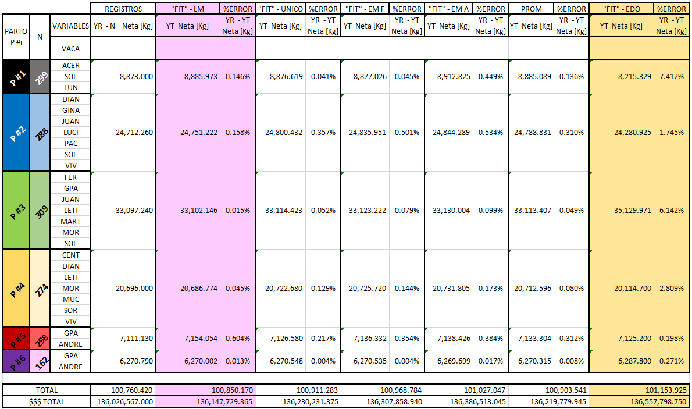
Resultados
Producción real
Producción Teórica
Producción Dinámica
Vs Vs

Slide 11
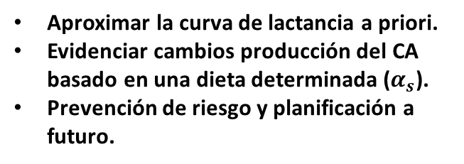
Aportes y posibles mejoras
Predicción futura
Digitalización de datos
Aproximar la curva de lactancia a priori.
Evidenciar cambios producción del CA basado en una dieta determinada ($α_{s}$).
Prevención de riesgo y planificación a futuro.
Datos más acertados.
Disminución de error por medición humana.
Acceso libre a aprendices, empleados e investigadores.
Optimización
I+D
Maximizar producciones.
Maximización de ganancias.
Minimización de GEI.
Trabajos de investigación en pregrado y posgrado
Implementación de proyectos de investigación

Slide 12
Gracias por su atención!

